Slide 1
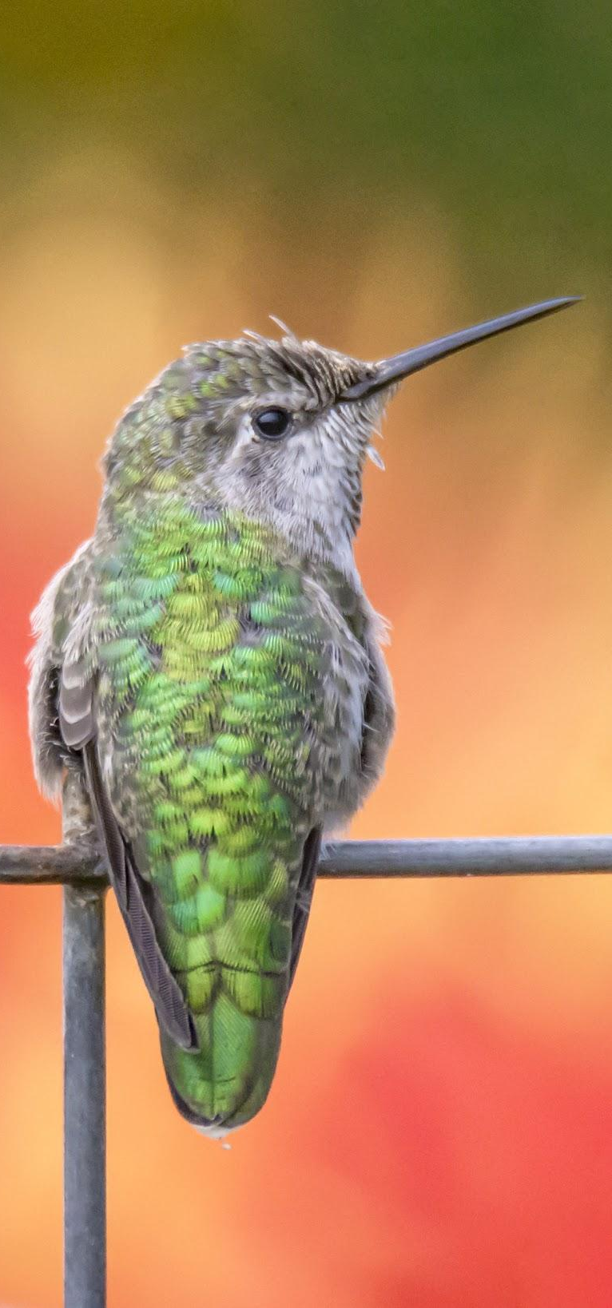
Encuesta de Demografía y Salud de La Comunidad Indígena Mexicana in San Luis Obispo County
Survey of Demographics and Health among the Mexican Indigenous Community in San Luis Obispo County
21 Febrero 2024 / 21 February 2024
San Luis Obispo County Department of Health
Notes:
Silvano
Buenos días a todos y bienvenidos a nuestra presentación de hoy. Estamos reunidos para discutir en un tema importante y a menudo subrepresentado que impacta las vidas de muchas personas en nuestra comunidad.
Nuestro enfoque hoy está en la salud y el bienestar de los inmigrantes indígenas latinxs que viven aquí en el condado de San Luis Obispo. Este es un tema que tiene una importancia significativa no solo para nuestra comunidad sino también para el debate más amplio sobre la salud pública y la justicia social.
Esta presentación es una oportunidad para unirnos y reconocer que una comunidad saludable es una comunidad unida. Al comprender las necesidades únicas de los inmigrantes indígenas latinos, podemos crear una comunidad más inclusiva, compasiva y equitativa para todos.
Para empezar en esta importante discusión, tenemos el honor de tener hoy con nosotros a Mona Tucker, presidenta tribal del Consejo Tribal yak titʸu titʸu yak tiłhini Northern Chumash. ¡Me gustaría darle la bienvenida a Mona Tucker!
Buenos días a todos y bienvenidos to our presentation today. We are gathered to delve into an important and often underrepresented topic that impacts the lives of many individuals in our community.
Our focus today is on the health and well-being of Latinx Indigenous migrants living here in San Luis Obispo County. This is a topic that holds significant importance not only for our community but for the broader discussion of public health and social justice.
This presentation is an opportunity to come together and recognize that a healthy community is a united one. By understanding the unique needs of Latinx Indigenous migrants, we can create a more inclusive, compassionate, and equitable community for everyone.
To guide us in this important discussion, we are honored to have with us today Mona Tucker, the tribal chair for the yak titʸu titʸu yak tiłhini Northern Chumash Tribal Council. I'd like to welcome Mona Tucker to the stage. Mona, welcome!
Mona Tucker - Land Acknowledgment

Slide 2









Equípo / Team
Muchas gracias a / Special thanks to
Notes:
Silvano Vazquez
Susana Arce
Celeste Gregorio Martinez
Ana Huynh
Genevieve Flores-Haro
Dr. Mario Alberto Viveros Espinoza-Kulick
Dr. Alex Espinoza-Kulick
Joel Diringer
Dr. Bonnie Bade
Joel: Special Thanks to:
SLO County Public Health Department
Mellon / ACLS Community College Faculty Fellowship
Cuesta College Applied Behavioral Sciences Division and Culinary Department
San Luis Obispo County Board of Supervisors
FIrst 5 San Luis Obispo County
Mona Tucker
ASL Interpreter from Independent Living Resources Center
MICOP Interpreter
Stephen Heraldo / Heraldo Creative Studios
Buenoz Diaz Mexican Grill
Cuesta College Culinary Department
Banda
Honored Guests
Mona Tucker
Arcenio Lopez, MICOP
Sarait Martinez, Centro Binacional
Clarisa Reyes-Becerra, Centro Binacional
Estela Hernandez, Centro Binacional
Amalia Bernardo, Centro Binacional
Rita Casaverde, Diversity Coalition of San Luis Obispo County
Dr. Penny Borenstein, County of San Luis Obispo Public Health Department
Demetrio Morales-Salazar, County of San Luis Obispo Public Health Department
Jen Miller, County of San Luis Obispo Public Health Department
Abby Lassen, County of San Luis Obispo Public Health Department
Joyce Tseng, County of San Luis Obispo Public Health Department
Jose Guzman. Community Health Center
San Luis Obispo County Supervisor Dawn Ortiz-Legg

Slide 3

Métodos
Methods
El Proyecto trabajaba con una organización comunitario indígena que es parte de la comunidad indígena Mexicana en SLO
Personal trilingüe de MICOP entrevistaron a 325 residentes indígenas mexicanos en el norte y el sur del condado entre abril y agosto de 2023
El equipo se juntó cada semana para revisar el progreso y hacer cambios necesarios para captar todas regions del condado
La metodología principal fue el “snowballing method” en que los trabajadores nos recomienda a otros trabajadores indígenas quienes estaban disponibles a participar
El éxito del proyecto dependía en las relaciones de confianza que tiene el MICOP con la comunidad indígena mexicana
Para honorar esta confianza, los hallazgos preliminares se compartieron en un evento comunitario mixteco en octubre de 2023
The project worked with an indigenous community-based organization that is part of the Mexican indigenous community in SLO
Trilingual MICOP staff interviewed 325 Mexican Indigenous residents in the north and south regions of the county between April and August 2023
The team met weekly to review progress and make adjustments in order to capture all regions of the county
The principal contact method was the snowballing methodology in which interviewed workers recommended other indigenous workers willing to participate
The success of the project relied on the existing relationships of trust that MICOP has with the Mexican indigenous community
To honor that trust, preliminary findings were shared at a Mixtec community event in October 2023
Notes:
Silvano / MICOP

Slide 4

Origen e idioma
Origin and language
El Mixteco es un idioma antiguo sin relación lingüística con el español. Es un idioma, no es un dialect. Hay muchas variantes y diferencias regionales. Es un idioma tonal.
Mixtec is an ancient language with no linguistic relation to Spanish. It is a language and not a dialect. There are many variants and regional differences. It is a tonal language.
La mayoría residen en el norte del condado (82%), incluidos Paso Robles (53%) y San Miguel (23%)
Casi toda la gente son de Guerrero (81%) y Oaxaca (17%) y más de 100 diferentes pueblos
La mayoría hablan Mixteco en la casa (87%)
La mayoría ha llegado en los últimos 4 años (60%)
Most reside in North County (82%), including Paso Robles (53%) and San Miguel (23%)
Almost all the people are from Guerrero (81%) and Oaxaca (17%), from more than 100 different hometowns
Most speak Mixteco at home (87%)
Most have arrived in the past 4 years (60%)
Notes:
Silvano / MICOP

Slide 5
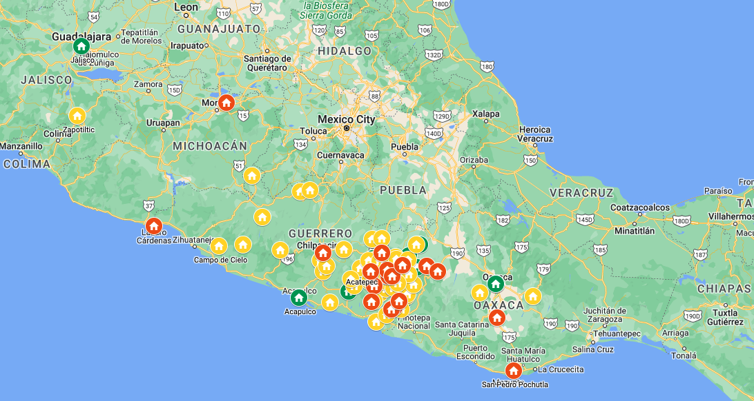
Pueblo y Municípios / Sending Communities
You can view the interactive map on Google My Maps at http://tinyurl.com/SLOMICSMap
Notes:
Silvano / MICOP

Slide 6

Pueblos de Origen / Hometowns:
Guerrero
Yozondacua Nuevo (3)
Yucunduta (3)
La Trinidad (3)
Zapote (3)
Cochoapa (2)
Jicayan De Tovar (2)
Joya Real (2)
Ocotepec (2)
Rio Encantador Chiquito (2)
San Agustin (2)
San Agustin El Viejo (2)
Tierra Blanquita (2)
Zitlaltepec (2)
Acatepec (1)
Barranca De La Palma (1)
Cahuanana (1)
Calpanapa El Viejo (1)
Cascada (1)
Chilapa De Alvarez (1)
Chilpancingo De Los Bravos (1)
Chilpancinguito (1)
Coyul (1)
Cruz Verde (1)
Cuyuxtlahuac (1)
Espino Blanco (1)
Guadalupe (1)
Guadalupe La Joya (1)
Iliatenco (1)
Itia Nivehe (1)
Itia Tio (1)
La Cuarta De Cielo (1)
La Guadalupe Mano De Leon (1)
La Unificada (1)
Cochoapa El Grande (111)
Metlatonoc (21)
San Lucas (11)
Cahuañaña (6)
Ometepec (6)
Cieneguilla (5)
Rio Amaca (4)
San Miguel Del Progreso (4)
San Pedro El Viejo (4)
Tlapa De Comonfort (4)
Yuvinani (4)
Alcozauca (3)
La Soledad (3)
Tierra Blanca (3)
Yozo Chun (3)
Llano De Metate (1)
Llano De Zacatero (1)
Llano Perdido (1)
Loma Bonita (1)
Loma Canoa (1)
Los Llanos (1)
Los Pinos (1)
Miahuatlán (1)
Ocotequila (1)
Rancho Viejo (1)
Rio Encantador (1)
San Luis Acatlan (1)
San Marcos (1)
San Miguel (1)
San Miguel Amoltepec (1)
San Miguel Amoltepec El Viejo (1)
San Miguel Tejalpan (1)
San Miguelito (1)
San Rafael (1)
San Sebastian (1)
Santa Cruz (1)
Temazapa (1)
Tenamazapa (1)
Tlacoachistlahuaca (1)
Tlacoapa (1)
Vista Hermosa (1)
Yoloxochil (1)
Yozodacua (1)
Yukunu Kaxin (1)
Notes:
Silvano / MICOP

Slide 7
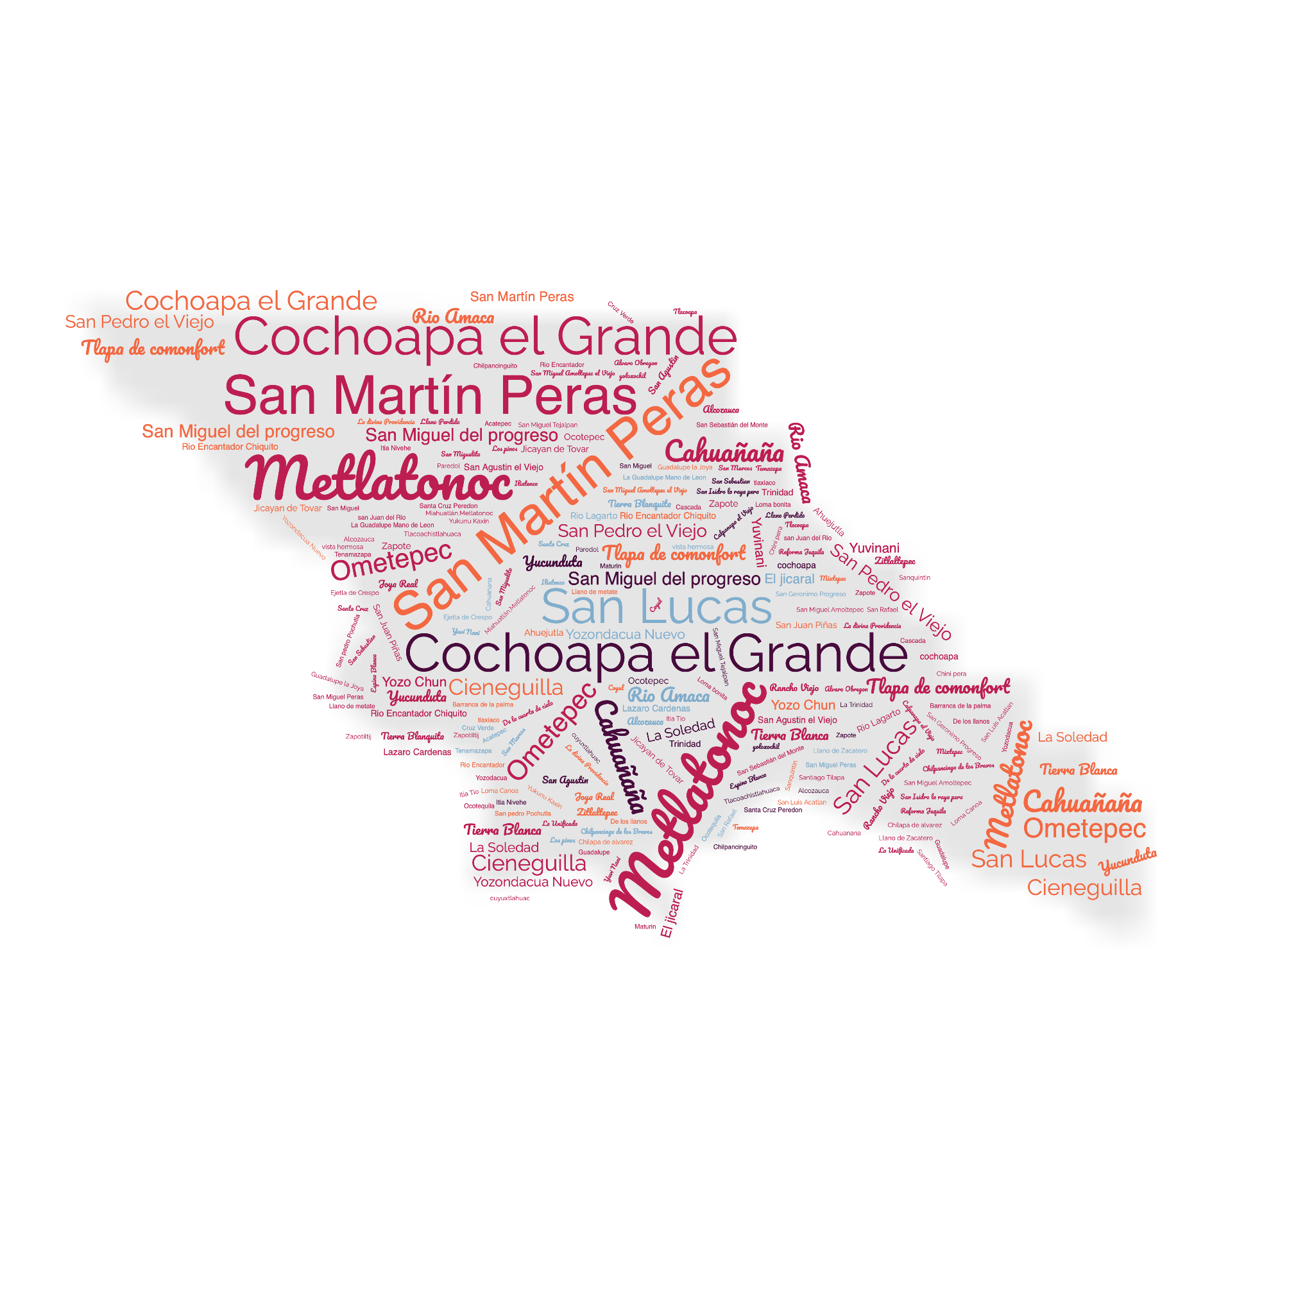
Pueblos de Origen / Hometowns:
Oaxaca
San Martín Peras (26)
El Jicaral (3)
Ahuejutla (2)
Rio Lagarto (2)
San Juan Piñas (2)
Chini Pera (1)
Ejutla De Crespo (1)
La Divina Providencia (1)
Lazaro Cardenas (1)
Mixtepec (1)
Paredol (1)
Rancho Viejo (1)
Reforma Juquila (1)
San Geronimo Progreso (1)
San Isidro La Raya Pera (1)
San Juan Del Rio (1)
San Miguel Peras (1)
San Pedro Pochutla (1)
San Sebastián Del Monte (1)
Santa Cruz Peredon (1)
Santiago Tilapa (1)
Tlaxiaco (1)
Note: Individuals from Oaxaca were more likely to report currently living in the South portion of San Luis Obispo County (Arroyo Grande and Nipomo), whereas individuals from Guerrero were more likely to live in North SLO County (Paso Robles, Atascadero, Templeton, Shandon, San Miguel)
Notes:
Silvano / MICOP
Específicamente, los participantes que informaron que su ciudad (municipio) de origen era Cochoapa el Grande, Guerrero, migraron a ubicaciones en el norte del condado (Paso Robles, Atascadero, San Miguel, Shandon y Templeton). Además, todas las personas que reportaron ser de San Martín Peras (municipio de Oaxaca) migraron a localidades del sur del condado (Nipomo y Arroyo Grande).
Specifically, participants who reported their sending city (municipio) as Cochoapa el Grande, Guerrero migrated to locations in North County (Paso Robles, Atascadero, San Miguel, Shandon, and Templeton). In addition, individuals who reported being from San Martín Peras (municipio in Oaxaca) all migrated to locations in South County (Nipomo and Arroyo Grande).

Slide 8
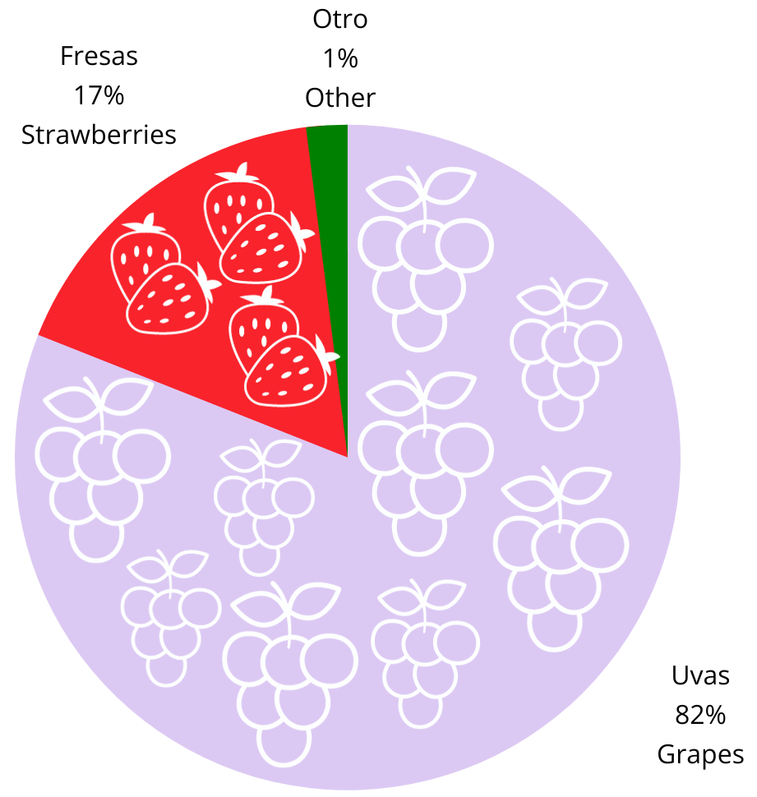
Demografía
Demographics
Promedio edad: 29 años
Educación:
Ningunos educativos formales (21%)
Primaria (44%)
Secundaria (25%)
Preparatoria (10%)
Ocupación
95% trabajan en el campo
82% uvas
17% fresas
Average age: 29 years
Education:
No formal education (21%)
Grade school (44%)
Middle School/Junior (25%)
High School (10%)
Occupation
95% work in the fields
82% grapes
17% strawberries
Notes:
Silvano / MICOP

Slide 9

Ingreso
Income
Ingresos familiares inferiores a $2500 por mes (80%)
Ingresos familiares entre $2,501 y $3,000 por mes (14%)
En el condado de SLO, el costo de vida para una familia de cuatro personas es de $8,183 al mes
Family incomes below $2500 per month (80%)
Family incomes between $2,501 and $3,000 per month (14%)
In SLO County, the cost of living for a family of four is $8,183/month
Notes:
Silvano / MICOP

Slide 10
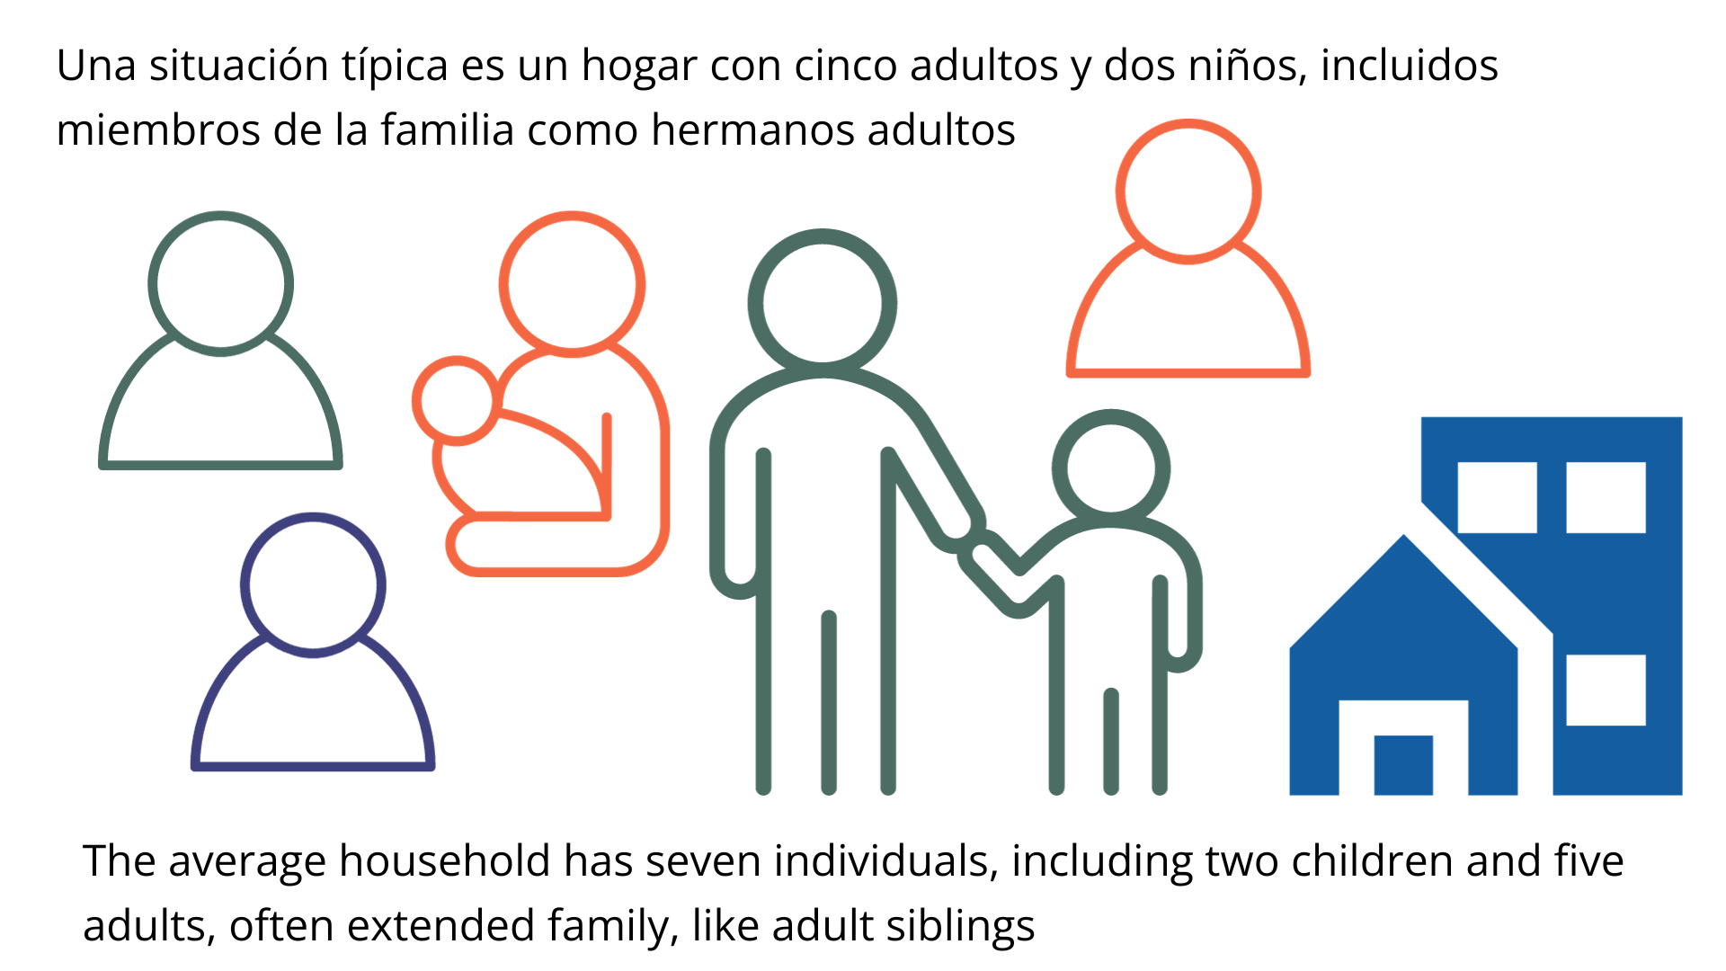
Hogares/Households
63% viven con pareja o esposa/o (63%)
65% viven con niños
De estes, 87% tienen hijos menores de cinco años de edad
Viviendas incluyen hasta 14 personas
63% live with a partner or spouse
65% live with children
Of those with children, 87% have children under 5
Households include up to 14 people
Notes:
Mario
None of them had been traditionally homeless, although crowded conditions affected nearly all of the families in the study.
Families bear the burden of poor access to affordable housing.
Overcrowding is evident in the fact that respondents live in households with up to 14 people and, on average, share a household of seven people in two bedrooms.
Ninguno de ellos se había quedado tradicionalmente sin hogar, aunque las condiciones de hacinamiento afectaron a casi todas las familias del estudio.
Las familias soportan la carga del escaso acceso a viviendas asequibles.
El hacinamiento es evidente en el hecho de que los encuestados viven en viviendas con hasta 14 personas y, en promedio, comparten un hogar de siete personas en dos dormitorios.

Slide 11

Salud / Health
Problemas de Salud mas comunes /Most common health problems
Hambre:
64% dicen que su familia no tenía suficiente dinero para comer en el último año.
Hunger:
64% say their family did not have enough money to eat in the last year.
ESTRES/STRESS 40%
TRISTEZA/SADNESS 36%
DOLOR DE CABEZA/
HEADACHES 31%
PROBLEMAS DENTALES/
DENTAL PROBLEMS 27%
CORAJE/ANGER 25%
Notes:
Mario

Slide 12

Servicios de Salud / Health Services
Servicios médicos primarios limitados:
El 54% nunca se hizo un examen físico
El 65% nunca se hizo un examen dental
El 84% nunca se hizo un examen de la vista
Ubicaciones de servicios clínicos occidentales
Centros de Salud Comunitarios (CHC) (30%)
Farmacia (22%)
Hospital (14%)
Cuidado tradicional
65% visita curanderos
Limited primary medical services:
54% never had a physical exam
65% never had a dental exam
84% never had an eye exam
Western clinical services locations
Community Health Centers (CHC) (30%)
Pharmacy (22%)
Hospital (14%)
Traditional care
65% visit curanderos
Notes:
Mario
Individuals were less likely to use an emergency room (9%), traditional healthcare (8%), or private doctor (4%).
Los individuos eran menos propensos a usar una sala de emergencias (9%), salud tradicional (8%) o médico privado (4%).

Slide 13
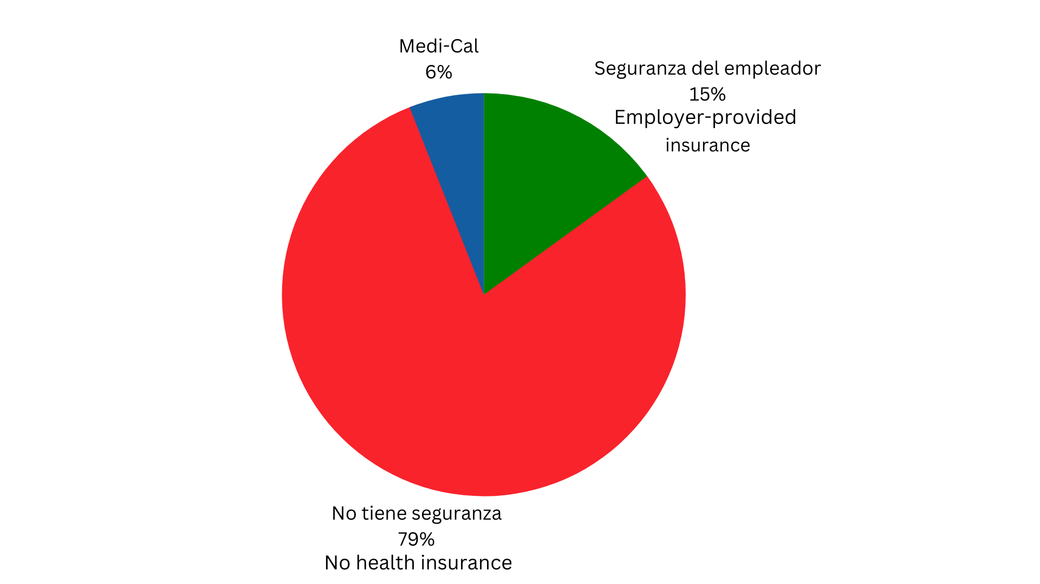
Aseguranza / Health Insurance
Casi todos (85%) dijeron que no tenían seguro
6% informó haber accedido a Medi-Cal completo, pero no sabía que tenía seguro
20% de Medi-Cal de emergencia
25% de embarazo Medi-Cal
Nearly all (85%) said they did not have insurance
6% reported accessing full-scope Medi-Cal, but did not know they had insurance
20% emergency Medi-Cal
25% pregnancy Medi-Cal
Notes:
Mario
Many community members already have at least one family member using full Medi-Cal (47%).
Some people have also used Medi-Cal emergency coverage (20%) and Medi-Cal coverage for pregnant people (25%). None of the participants indicated they had purchased private health insurance, such as those available on the state's health care marketplace, such as Covered CA.
Muchos miembros de la comunidad ya tienen al menos un miembro de la familia que utiliza Medi-Cal completo (47%).
Algunas personas también han utilizado la cobertura de emergencia de Medi-Cal (20%) y la cobertura de Medi-Cal para personas embarazadas (25%). Ninguno de los participantes indicó haber comprado un seguro de salud privado, como los disponibles en el mercado de atención médica del estado, como Covered CA.

Slide 14

Barreras a la atención / Health care barriers
Transporte | Transportation | 48%
Demasiado caros | Too expensive | 48%
Barreras lingüísticas para hacer cita | Language barriers making appointment | 42%
Proveedor no habla mi idioma | Provider does not speak my language | 38%
No tiene seguro médico | No health insurance | 37%
Tiempos de espera | Wait times | 34%
Demasiado lejos | Too far | 33%
Barreras tecnológicas para hacer cita | Technology barriers making appointment | 32%
Proveedores no entienden mis necesidades | Providers don’t understand my needs | 31%
No hay citas disponibles | Appointments not available | 30%
Notes:
Mario
Almost all indicated that they cannot (>99%) access medical care at some point
Casi todos indicaron que no (>99%) pueden acceso a la atención médica en algún momento
Conflicto con las horas disponibles del proveedor
25%
No puede conseguir el cuidado de los niños
19%
No puede ausentarse del trabajo
16%
No se disponía de servicios de interpretación
15%
No calificas
12%
Miedo a la autoridad migratoria
9%
Situación migratoria
9%
Miedo a la policía
7%
El personal del proveedor es irrespetuoso
4%
Sin barreras
<1%

Slide 15

Barreras a la atención / Health care barriers
Casi todos indicaron que en algún momento no pueden (>99%) acceder a atención médica
Almost all indicated that at some point they cannot (>99%) access medical care
The emergency room is very far from where we live. The closest one is Santa Maria but it is always very full. I would like an emergency center to be close to where we live and I also have many concerns because the rent is very expensive.
El hospital de emergencias está muy lejos de donde estamos viviendo, la que nos queda más cerca es la de Santa Maria pero siempre está muy lleno. a mi me gustaría que este un centro de emergencias cerca de donde vivimos y también tengo muchas preocupaciones por la renta es muy caro.
Notes:
Mario

Slide 16
Preocupaciones de salud / Health concerns
Calor excesivo | Excessive heat | 76%
Desastres naturales | Natural disasters | 69%
Salud de trabajo | Workplace health | 53%
Nutrición | Nutrition | 44%
Plaguicidas | Pesticides | 38%
Salud de niños | Children’s health | 38%
Exposición al humo | Exposure to smoke | 34%
Vacunas | Vaccines | 32%
Salud dental | Dental health | 29%
Notes:
Silvano/MICOP

Slide 17
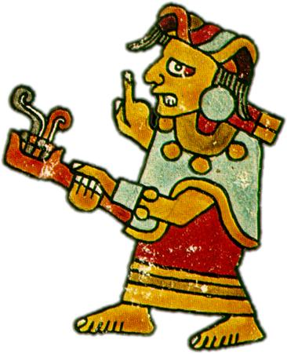
COVID-19
El 55% tenía una dosis o más de la vacuna contra la COVID-19 y el 35 por ciento se había hecho alguna vez una prueba de COVID.
Entre los participantes que fueron vacunados, la mayoría recibió solo una dosis de una secuencia de dos inyecciones (55%).
55% had one dose or more of the COVID-19 vaccine and 35% had reported having had a COVID test.
Among participants who were vaccinated, the majority received only one dose of a two-shot sequence (55%).
Notes:
Mario

Slide 18
We need Medi-Cal and interpretation services at the hospital
¿Cómo te gustaría obtener información sobre la salud?/ How would you like to receive health information?
Video o audio de WhatsApp | Audio or Video on WhatsApp | 66%
Mensaje de texto | / Text messages | 66%
Volantes | Flyers | 51%
Redes (español) | Social media in Spanish | 47%
Redes (idioma indígena) | Social media in an Indigenous language | 40%
Radio | Radio | 29%
Anuncios en un idioma indígena | Announcements in Indigenous language | 26%
Anuncios en español | Announcements in Spanish | 25%
Necesitamos servicio de Medi-Cal y de interpretación en el hospital
Notes:
Silvano / MICOP
Eventos comunitarios
22%
Cita con el proveedor
22%
Charlas educativas en el trabajo
18%
Amigos y familiares
12%
Líderes comunitarios
11%
Escuela infantil
8%
Dibujos con palabras e ilustraciones
7%
Sitio web en español o lengua indígena
5%
Reuniones con trabajadores de salud comunitarios
3%
Revistas
1%

Slide 19


Agua / Water
34% reporta problemas con el agua, incluyendo mal olor, mal sabor, y color feo
73% dependían del agua embotellada diario
La comunidad está comprando más de 1.7 millones de galones de agua cada año
Se necesita más investigación
34% report problems with their water, including bad smell, bad taste, and ugly color
73% depend on bottled water daily
The community is purchasing more than 1.7 million gallons of water each year
More investigation is needed
Notes:
Silvano
Almost all respondents reported having access to running water with standard plumbing (94%) and a full kitchen (96%).
Of those who reported problems with water (34%), the majority lived in Paso Robles (56%), followed by San Miguel (26%), Nipomo (8%), Atascadero (4%), Shandon (3%) , Arroyo Grande (2%) and Templeton (2%).
Although respondents reported having access to water and the majority had access to clean, good quality water, almost three-quarters of the sample (73%) relied on bottled water for daily consumption and use.
Estimated across the entire sample for the entire indigenous Latino population, this means that the community is purchasing 1.7 million gallons of water each year, leading to higher cost and greater impact on the environment through the use of water bottles individual plastic.
Casi todos los encuestados informaron tener acceso a agua corriente con plomería estándar (94%) y una cocina completa (96%).
De los que reportaron problemas con el agua (34%), la mayoría vivía en Paso Robles (56%), seguido de San Miguel (26%), Nipomo (8%), Atascadero (4%), Shandon (3%), Arroyo Grande (2%) y Templeton (2%).
A pesar de que los encuestados informaron tener acceso al agua y la mayoría tenía acceso a agua limpia y de buena calidad, casi tres cuartas partes de la muestra (73%) dependían del agua embotellada para el consumo y uso diario.
Estimado en toda la muestra para toda la población indígena latina, esto significa que la comunidad está comprando 1.7 millones de galones de agua cada año, lo que lleva a un mayor costo y un mayor impacto en el medio ambiente mediante el uso de botellas de agua de plástico individuales.

Slide 20
Recomendaciones/
Recommendations
Necesitamos mucho ayuda con la renta y con la comida también, no nos alcanza el dinero
We need a lot of help with rent and food too, we don't have enough to make ends meet.
Notes:
Joel

Slide 21

Acceso a la salud / Health Access
Reducir las barreras financieras, lingüísticas y culturales a la atención médica.
Nueva elegibilidad para Medi-Cal
Address transportation barriers
Incrementar la capacidad de atención médica para satisfacer las necesidades de los pueblos indígenas mexicanos
Mejorar el acceso a los alimentos a través de los servicios existentes
Reduce financial, language and cultural barriers to health care
New Medi-Cal eligibility
Trilingual Medical Interpreters
Address transportation barriers
Vans and Pick Up sites for transportation to clinics
Health Fairs in agriculture towns
Mobile Clinic
Increase Healthcare Capacity to Meet the Needs of Mexican Indigenous Peoples
After-work Appointment Times
Improve Food Access through Existing Services
Notes:
Joel

Slide 22
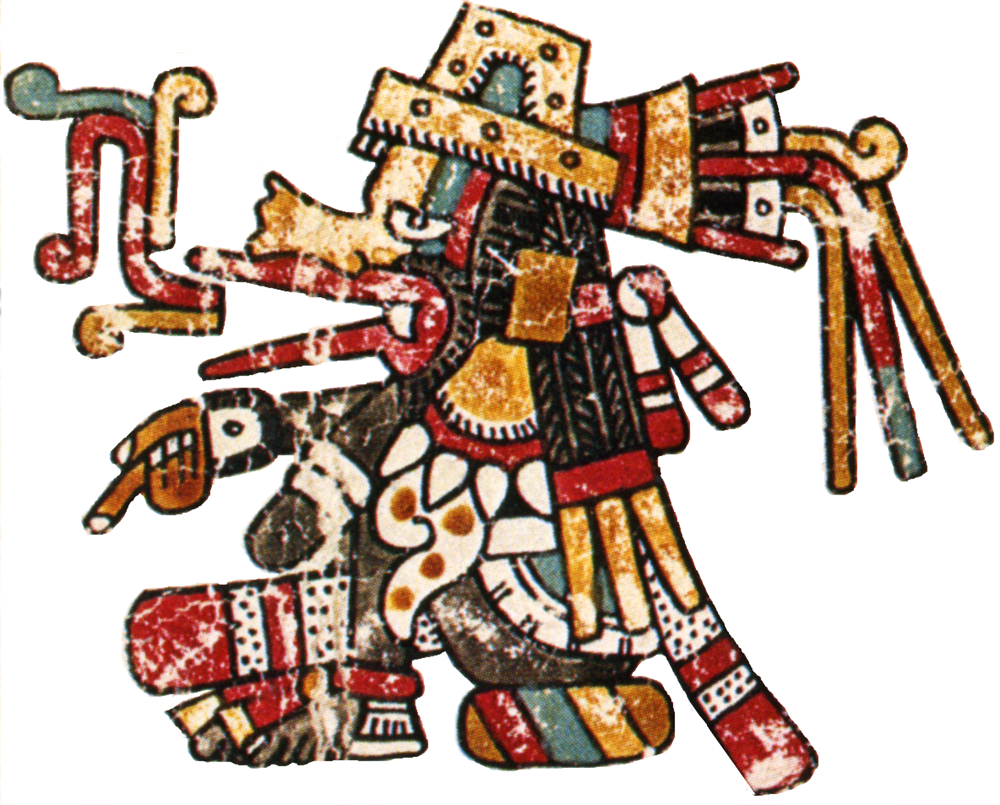
Comunidades de apoyo /Communities of Support
Promover, desarrollar y apoyar servicios comunitarios para inmigrantes
Incorporar el hacinamiento en las políticas y debates sobre Vivienda
Colaborar con proveedores para abordar inquietudes sobre el agua potable
Promote, Develop, and Support Community Services for Immigrants
Incorporate Overcrowding into Policies and Discussions on Housing
Collaborate with Providers to Address Concerns about Drinking Water
Notes:
Joel

Slide 23
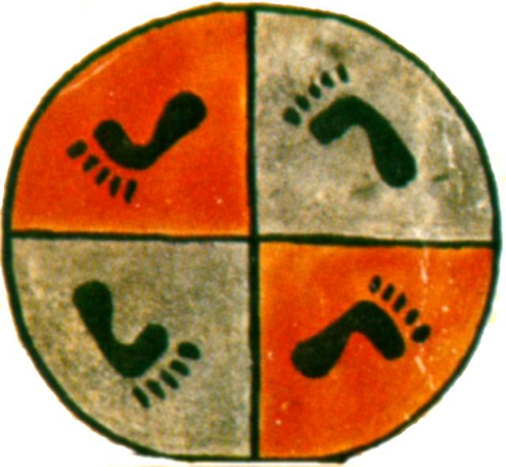
Nuevas direcciones / New Directions
Mejorar la comunicación y la educación sanitaria por teléfono en Mixteco
Centrarse en los servicios para niños pequeños y padres
Mejorar las oportunidades educativas
Invertir en resiliencia climática
Desarrollar estrategias novedosas para renovar la respuesta continua a la educación sobre COVID
Investigación y planificación estratégica para el futuro
Improve Health Communication and Education on Phones in Mixteco
Focus on Services for Young Children and Parents
Enhance Educational Opportunity
Invest in Climate Resilience
Develop Novel Strategies to Renew Ongoing Response to COVID Education
Research and Strategic Planning for the Future
Notes:
Joel

Slide 24
Proximos Pasos / Next Steps
Difundir ampliamente el informe entre proveedores de servicios, formuladores de políticas y comunidades.
Trabajar con proveedores para mejorar los servicios cultural y lingüísticamente competentes (por ejemplo, el Banco de Alimentos)
Iniciar webpage
Disseminate report widely with service providers, policy makers and communities
Work with providers to enhance culturally and linguistically competent services (e.g. Food Bank, health providers)
Launch webpage
Notes:
Joel

Slide 25

Platica / Discussion
Notes:
Silvano / Mario / Joel

